Slide 1
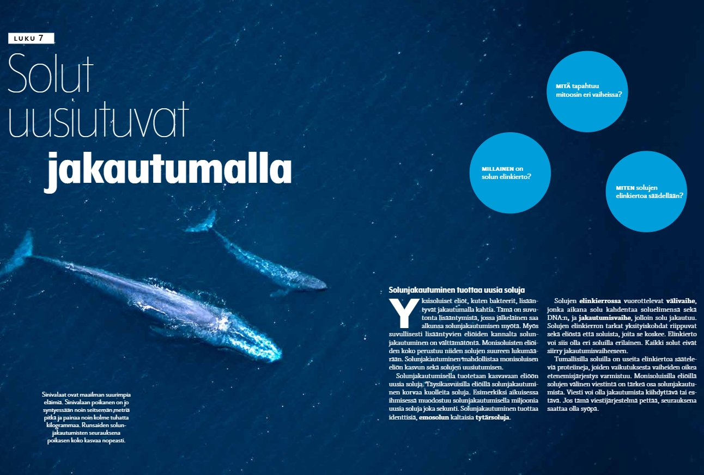
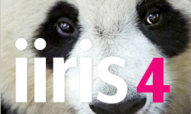

Slide 2
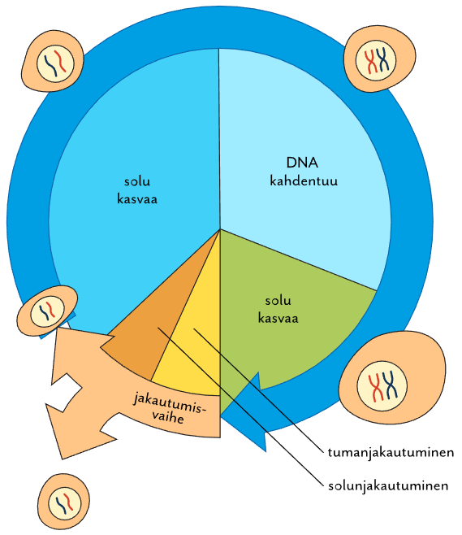

Solujen elinkierto
Notes:
Solun elinkierrossa vaihtelevat pitkä välivaihe ja lyhyt jakautumisvaihe.

Slide 3
Syöpäsolut ovat solujen elinkierron säätelyjärjestelmästä
irrottautuneita soluja, jotka lisääntyvät holtittomasti
ja muodostavat kasvaimia.

Slide 4
DNA:n kahdentumisen vaiheet
Notes:
Helikaasi avaa alkuperäisen DNA:n kaksoisjuosteet katkomalla emästen väliset vetysidokset.
RNA-alukkeet liittyvät molempiin avautuneisiin juosteisiin.
Toinen juosteista rakentuu DNA-polymeraasin ja alukkeiden avulla useista pitkistä ja yhtäjaksoisista nukleotidien muodostamista DNA-paloista.
Toinen juoste taas rakentuu DNA-polymeraasin ja alukkeiden avulla lyhyemmistä nukleotidien muodostamista DNA-paloista.
Ligaasi liittää DNA-palat kiinni kasvavaan juosteeseen. Lopuksi alukkeet poistetaan ja korvataan DNA:lla.

Slide 5
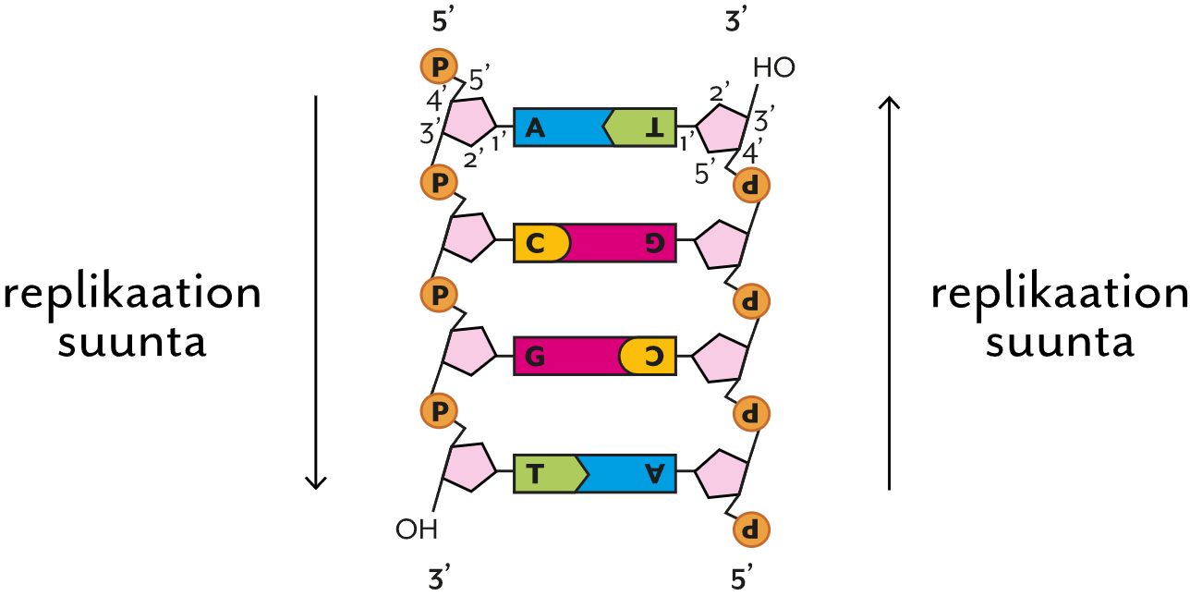
DNA:n juosteet
Notes:
DNA:ssa juosteiden sokerifosfaattirungot etenevät vastakkaisiin suuntiin. DNA:n 3’-päässä on hydroksyyliryhmä sitoutuneena sokeriosan kolmanteen hiileen, 5’-päässä taas fosfaattiosa sitoutuneena sokerin viidenteen hiileen. Uusi nukleotidi voidaan lisätä vain vapaana olevaan 3’-päähän. Tästä syystä replikaatio etenee aina suunnassa 5’->3’

Slide 6
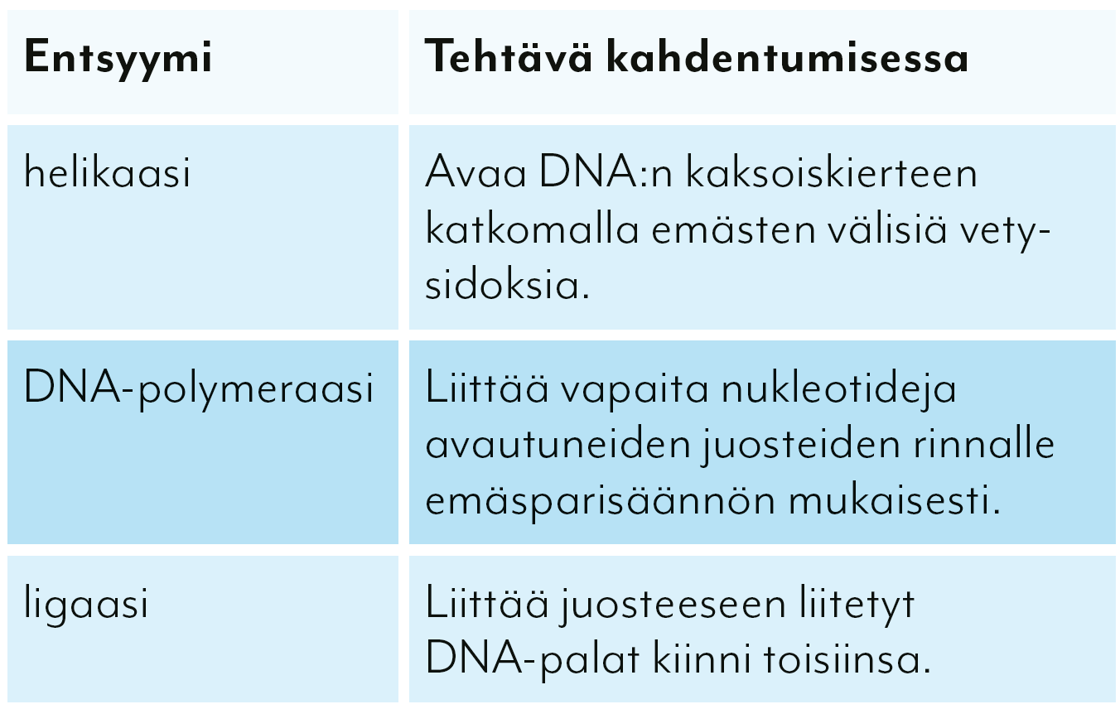
DNA:n kahdentumiseen tarvittavat entsyymit

Slide 7
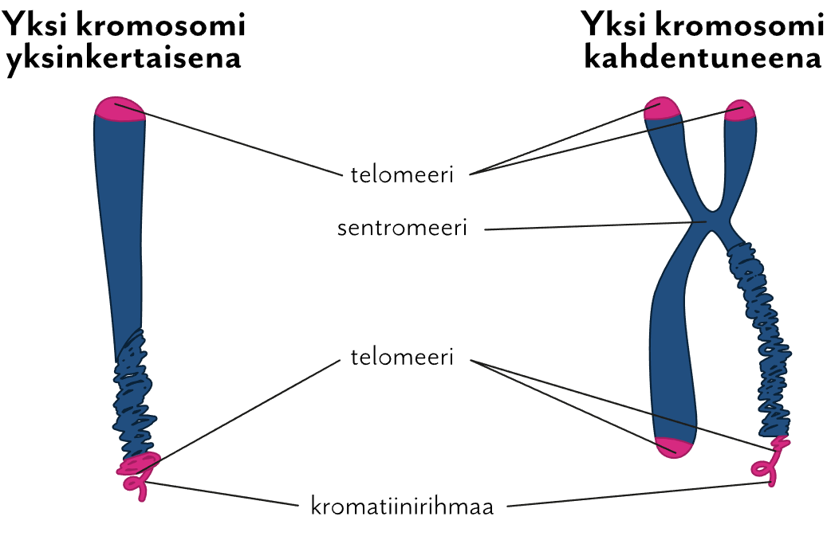
Kromosomin rakenne

Slide 8
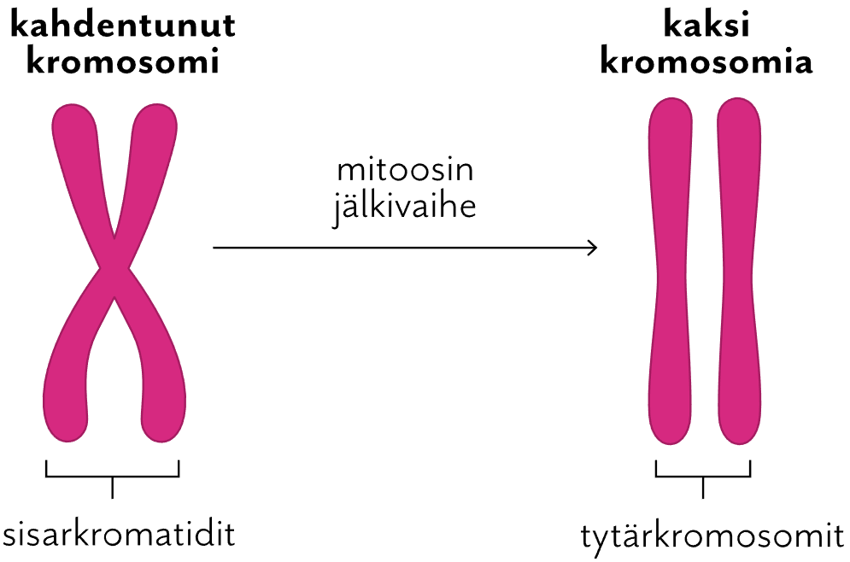
Sisarkromatidi ja tytärkromosomi
Notes:
Kahdentuneen kromosomin puolikkaita kutsutaan sisarkromatideiksi ja mitoosin jälkeen kahdentuneesta kromosomista muodostuu kaksi erillistä tytärkromosomia.

Slide 9
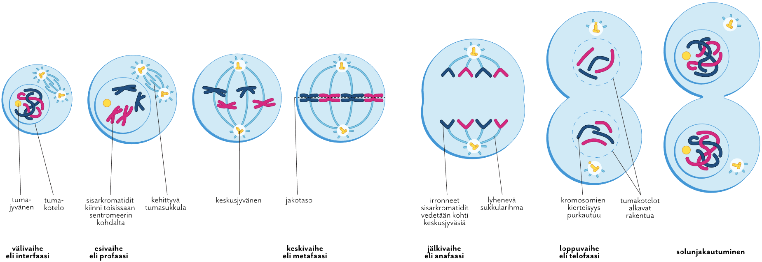
Mitoosin vaiheet

Slide 10
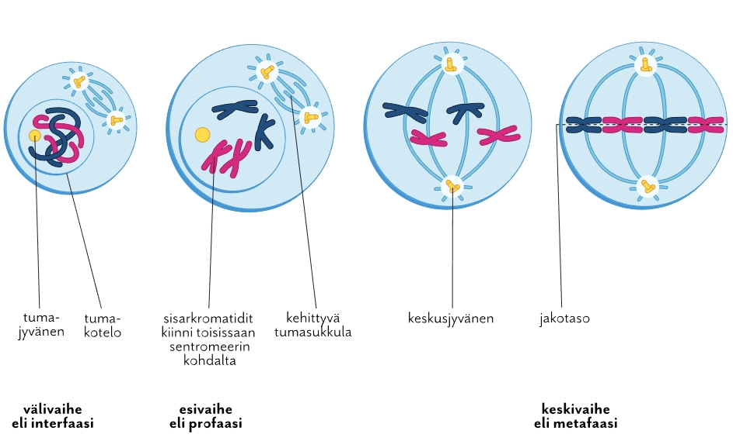
Notes:
Välivaihe eli interfaasi: Ennen mitoosia tapahtuu välivaihe, jossa DNA ja soluelimet kahdentuvat ja solu kasvaa kokoa.
Esivaihe eli profaasi: Esivaiheen aikana kromosomien DNA tiivistyy ja kiertyy itsensä sekä histoniproteiinien ympärille. Kromosomit voidaan tällöin havaita valomikroskoopilla. Keskusjyväset ovat kahdentuneet välivaiheen aikana ja liikkuvat esivaiheessa solun vastakkaisille puolille. Keskusjyvästen välille alkaa rakentua proteiinisäikeistä koostuvia sukkularihmoja, jotka muodostavat soikean muotoisen tumasukkulan. Kromosomit kiinnittyvät tumasukkulaan sentromeerikohdistaan. Tumasukkula liikuttaa kromosomeja pidentämällä tai lyhentämällä sukkulan proteiinisäikeitä. Esivaiheen lopussa tumakotelo hajoaa.
Keskivaihe eli metafaasi: Tumasukkulan sukkularihmat liikuttavat kromosomit solun keskelle jakotasoon.

Slide 11
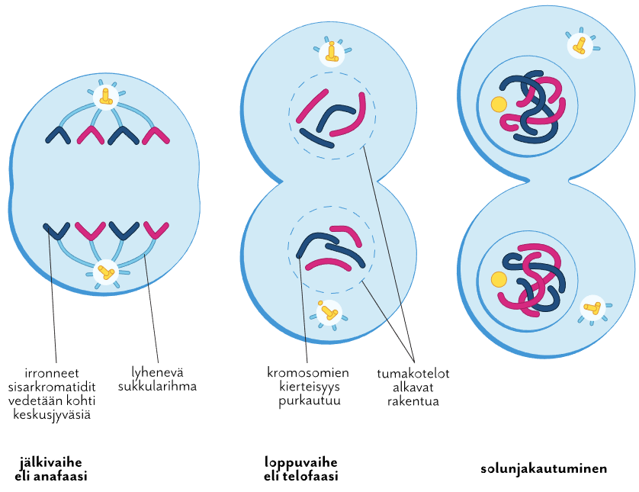
Notes:
Jälkivaihe eli anafaasi: Keskusjyväseen kiinnittyneet sukkularihmat alkavat lyhentyä, minkä seurauksena sisarkromatidit erkanevat toisistaan. Tytärkromosomiteli toisistaan irronneet sisarkromatidit alkavat liikkua lyhenevien rihmojen avulla kohti solun vastakkaisia puolia.
Loppuvaihe eli telofaasi: Uudet tumakotelot alkavat rakentua kromosomien ympärille solun molemmissa päissä. Kromosomien kierteisyys alkaa purkautua.
Solunjakautuminen: Mitoosin jälkeen tapahtuu solunjakautuminen. Solunjakautumisessa tytärsolut kuroutuvat toisistaan irti. Lopputuloksena syntyy kaksi emosolun kaltaista o

Slide 12
Ruskosammakon poikanen eli nuijapää elää vedessä, ja häntä on sille liikkumisen kannalta äärimmäisen tärkeä.
Aikuinen sammakko voi elää myös maalla, ja hännästä tulee tarpeeton. Hännän solut tuhoutuvat apoptoosilla.
Notes:
Apoptoosi: ohjelmoitunut solukuolema

Slide 13
Kuvalähteet
Piirroskuvat
Joona Aalto: diat 2, 5, 7, 8, 9, 10, 11
Johanna Tarkela: dia 4
Valokuvat
Patricio Robles Gil / Sierra Madre / Minden Pictures / MVPhotos: dia 1
Shutterstock: diat 3, 12, 13

